Slide 1
HDMI相机常见问题
产品部
主讲人：吴文青
日期：2025.08.18

Slide 2




杭州舜立光电科技有限公司
目录
CONTENTS
01
02
03
04
相机功能
相机故障
相机升级
其他

Slide 3
杭州舜立光电科技有限公司
01
相机功能

Slide 4
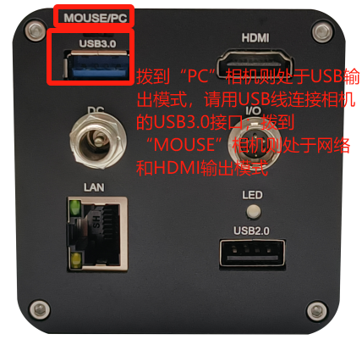
相机功能
HDMI相机模式选择：大部分HDMI相机是不需要切换模式，少部分型号如C31X系列，需要按照如图所示方式切换对应模式。
“相机接好HDMI，鼠标之后无法调出菜单”：鼠标右键调出菜单；没有切换模式；该型号不支持HDMI控制。
测量步骤：先调至画面清晰，然后标定，再测量；
“测量模式下无法切换聚焦模式”：退出测量模式。
照片上面是否可以融合测量图元：勾选保存图元；
删除标定参数的默认密码：123456
十字线的刻度线如何显示。

Slide 5
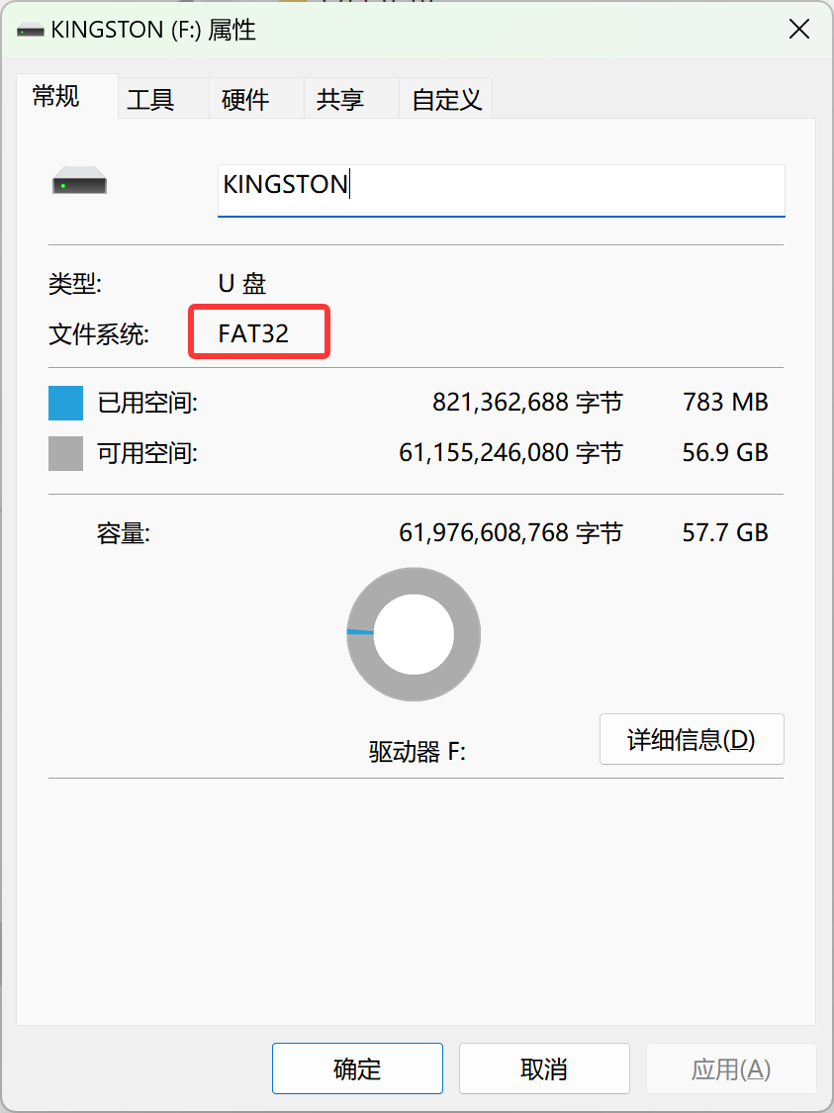
相机功能
FAT32格式，大小一般不超过64G；因为存储设备32G及以内默认格式是FAT32，存储设备64G及以上默认格式是NTFS或exFAT。
U盘相关：拍照/录像提示“U盘不存在”；拍照成功但是U盘里面的照片在电脑打开找不到。
大多数使用存储卡的设备(摄像头，记录仪等)只支持FAT32格式，如果你买的是64G以上，需要您在电脑或者设备上进行格式转换。
部分U盘格式即使正确也可能无法被我们相机识别使用：市面上面的U盘品牌参差不齐，建议客户在官方店面购买正规品牌的U盘使用。

Slide 6
杭州舜立光电科技有限公司
02
相机故障

Slide 7
相机故障
屏闪问题：屏闪，相机画面呈现出条纹闪烁的现象。光源或者显示器电源频率（如50Hz/60Hz）与成像系统采样频率不一致，导致屏闪。
1. 50/60HZ（抗屏闪开启），开启还不行就切手动曝光拉增益曝光值
2.补光不够，自动补光下补光充足，手动曝光下拉增益曝光值
3.程序异常，更新固件
4.少见的原因可能是现场环境干扰

Slide 8
相机故障
鼠标问题：接上鼠标后显示器没有鼠标光标出现，或者鼠标光标有出现，但是无法移动鼠标。鼠标光标是不是通电的？→不通电的话换USB口换鼠标排查。
1.鼠标指示灯不亮，更换鼠标或者相机USB口异常
2.鼠标指示灯亮，但是没有鼠标光标出现。相机本身不支持HDMI控制/当前不是HDMI模式。
3.鼠标指示灯亮，鼠标光标也显示，但是无法移动鼠标。大概率程序问题，更新相机固件。
4.鼠标指示灯亮，也能移动鼠标，但是移动很慢或者很难移动/时好时坏。可能是鼠标问题或者鼠标下面垫一下鼠标垫。

Slide 9
相机故障
相机不出图像：相机通电之后指示灯不亮，或者一直处于红灯状态。或者电源指示灯正常变蓝色，显示器没有图像输入。
1.电源指示灯不亮：更换电源适配器还是不亮，相机电源故障，寄回检修。提醒客户不要使用过载电压的适配器。
2.电源指示灯一直亮红灯：更换电源适配器，检查电压是否足够驱动。还是不行判定相机电源故障，寄回检修。
3.电源指示灯正常变蓝，显示器无画面输入：检查显示器和HDMI线是否正常，更换显示器或者HDMI线交叉验证。
4.电源指示灯正常，画面不显示或者画面时有时无：排除3的可能，还可能是相机HDMI接口异常。

Slide 10
相机故障
相机死机问题：通常表现为：画面无法移动，鼠标也无法移动；画面不变，鼠标可以调出菜单；画面可以变化，鼠标无法移动；一直卡在开机画面。
1.画面不变，鼠标可以调出菜单：开启了冻结功能，关闭即可。
2.画面可变，鼠标无法移动：大概率程序异常或者参考前面鼠标问题。
3.画面和鼠标均无法移动：重启相机，重新升级一下程序，还不行大概率相机故障寄回检修。
3.卡在相机开机画面一直没反应：重启相机，重新烧录程序；相机故障寄回返修

Slide 11
相机故障
无法聚焦问题：通常表现为：相机聚焦状态异常。
1.超过相机本身的聚焦范围：切手动聚焦模式没有可以调清晰的位置；工作距离不对，调整工作距离。
2.相机内部聚焦马达异常：切手动聚焦模式相机画面不再变化，说明固件程序或者马达异常。
3.一直自动聚焦无法停止：没有接上镜头放观测物体；物体的差异不明显（比如纯白色很光滑的面无法聚焦）
3.切到一键聚焦了，相机还会自动聚焦：因为切到一键聚焦的时候很快速的移走了物体，没有成功聚焦一次，相机就会继续自动聚焦。

Slide 12
杭州舜立光电科技有限公司
03
相机升级

Slide 13
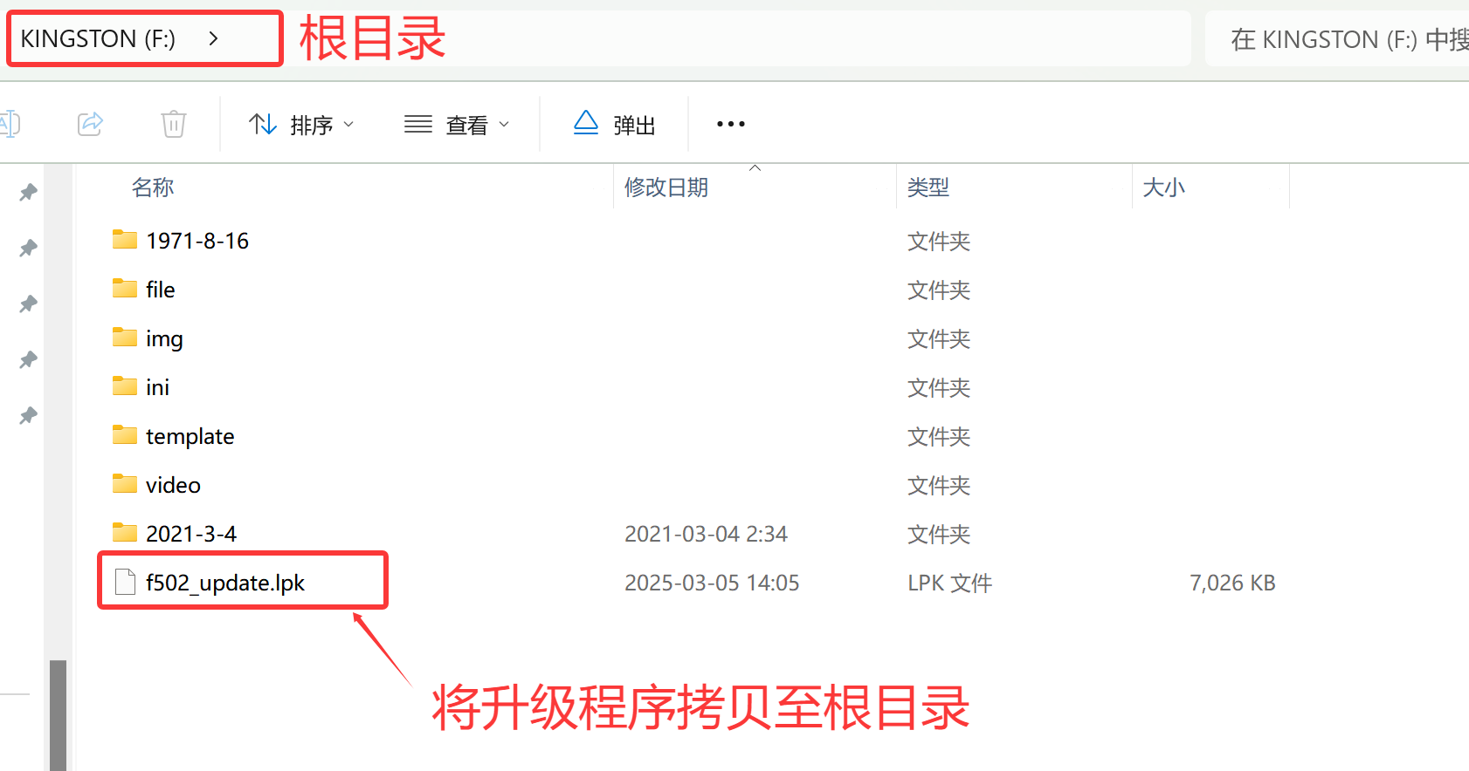
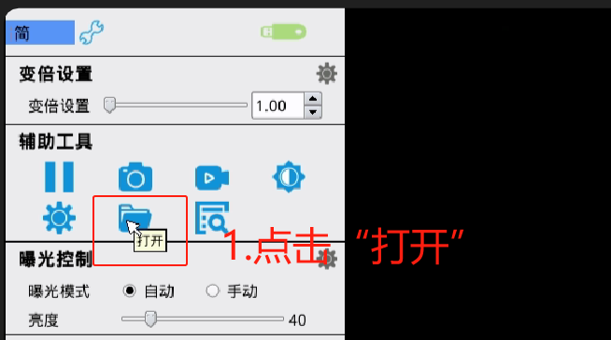
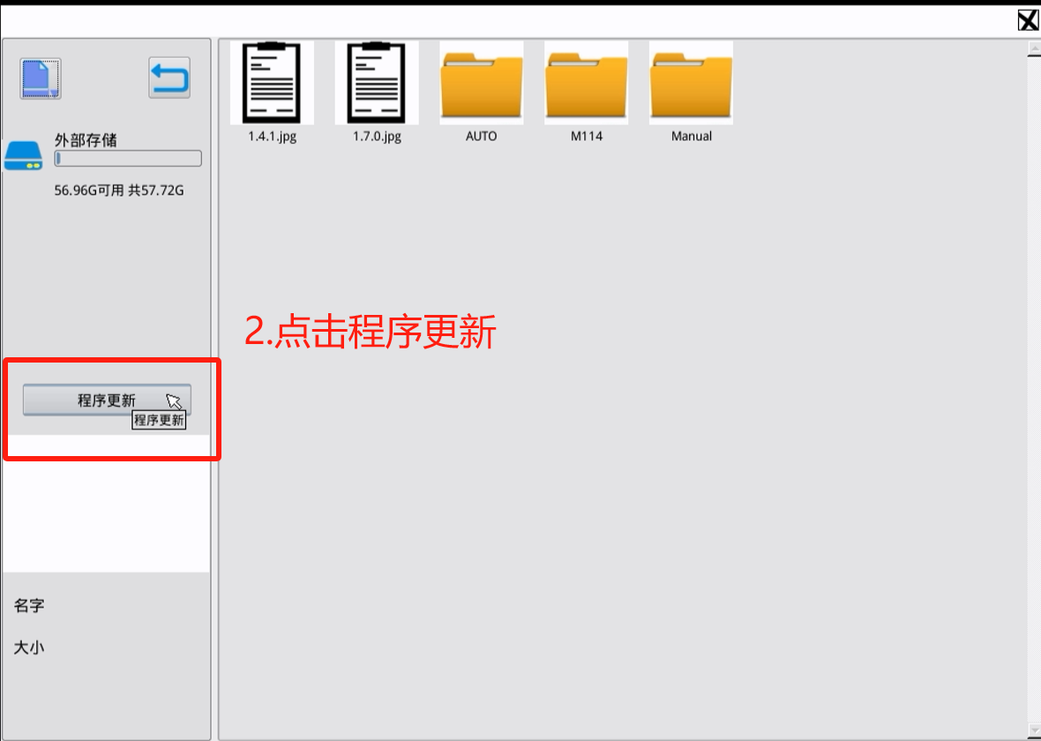
相机升级
01
准备一个FAT32格式的U盘，将升级程序拷贝到U盘的根目录下面
将U盘插入相机USB接口（3.0接口）
然后点击相机主菜单—辅助工具—打开
02
注意事项：
1.U盘格式必须是FAT32
2.升级程序必须拷贝至U盘根目录下
3.升级完成后需要手动重启一次相机（记得删除升级程序/拔掉U盘）
03

Slide 14
相机升级
01
准备一个FAT32格式的U盘
将升级程序全部拷贝到U盘的根目录下面
先将U盘连接相机的USB接口，再连接相机电源。上电后，相机指示灯红蓝灯交替闪烁，等待2分钟左右，指示灯显示蓝灯静止状态时，即升级结束。
02
注意事项：
1.先插U盘至相机USB接口，再给相机通电；
2.有USB3.0接口，必须插在USB3.0接口上面；
3.U盘格式必须是FAT32格式
4.升级完成后需要手动重启一次相机（记得删除升级程序/拔掉U盘）
03

Slide 15
杭州舜立光电科技有限公司
04
其他

Slide 16
其他
白平衡
拿一张白纸对准镜头，然后点击菜单的一键白平衡。
实际放大倍率
A系列/C系列菜单界面可以开启实际倍率显示功能。
外触发
包括外接USB设备触发（脚踏，键盘等）；IO触发。
4K相机接4K显示器只有200万的像素
显示器之前如果接了其他2K输入设备，直接连接我们相机会出现这个问题。重启相机可以解决。
齐焦
让相机画面所有倍率下都能清晰。

Slide 17
第一讲到此结束
THANKS FOR YOUR WATCHING
主讲人：吴文青
联系方式：13588243557

